Slide 1
Stripeの連携方法

Slide 2
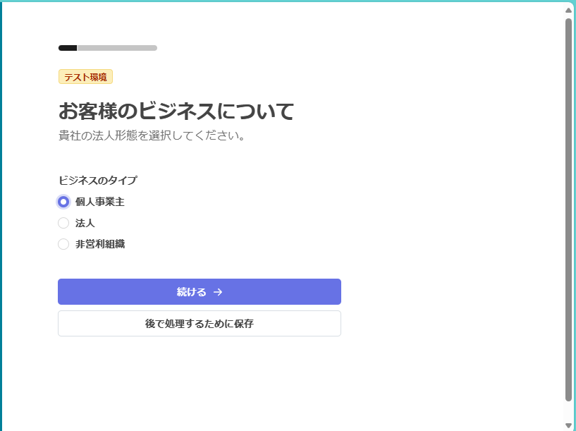
ビジネスのタイプで「個人事業主」を選択。

Slide 3
個人情報を入力
(略)

Slide 4
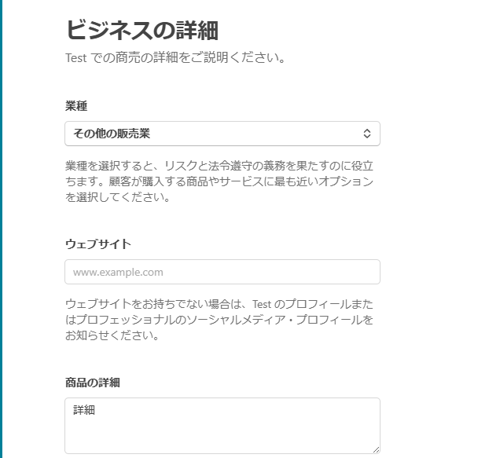
業種で「小売業」→「その他の販売業」
ウェブサイトで「(ウェブサイト)」
商品の詳細に自分のアカウントで発売する商品の説明/宣伝
を記入

Slide 5
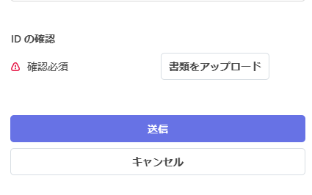
個人情報の「編集」を選び、IDの確認(本人確認)の「書類をアップロード」を選び、任意の方法で身分証明書をアップロードし送信。

Slide 6
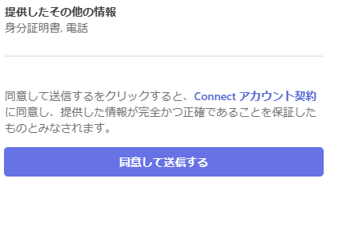
最後に、 Connect アカウント契約に同意して送信し完了。

